Slide 1


INTEGRAÇÃO DE SISTEMAS
Licenciatura em ENGENHARIA INFORMÁTICA / Degree Informatics engineering
Trabalho Prático N.º 1
Exemplos Web Scraping com GPT’s
31394 – Filipe Fernandes f.ricardo.fernandes@ipvc.pt
32427 – Hélder Silva helder.silva@ipvc.pt
Orientadores:
Jorge Ribeiro , Jackson Barreto
Licenciatura em Engenharia Informática | Escola Superior de Tecnologia e Gestão| Unidade Curricular: INTEGRAÇÃO DE SISTEMAS | Ano Letivo 2025/2026

Slide 2


INTEGRAÇÃO DE SISTEMAS – TRABALHO PRÁTICO N.º 1
– Exemplos Web Scraping com GPT’s
■ Índice
Degree IN Informatics engineering
1. Objetivos
2. Modelos selecionados
3. Prompt
4. Exemplos ChatGPT
5. Exemplos DeepSeek
6. Exemplos Gemini
7. Conclusão
8. Bibliografia e Referências Web
@2025, 31394 Filipe Fernandes | 32427 Hélder Silva| Unidade Curricular: INTEGRAÇÃO DE SISTEMAS – Ano Letivo 2025/2026 – Trabalho Prático 1
- 2 -

Slide 3
INTEGRAÇÃO DE SISTEMAS – TRABALHO PRÁTICO N.º 1
– Exemplos Web Scraping com GPT’s
■ Objetivos
Degree IN Informatics engineering
Selecionar três modelos GPT’s distintos para pesquisa.
Realizar um estudo sobre exemplos de web scraping com os modelos selecionados.
Comparar os exemplos obtidos , bibliotecas utilizadas em comum entre os modelos.
@2025, 31394 Filipe Fernandes | 32427 Hélder Silva| Unidade Curricular: INTEGRAÇÃO DE SISTEMAS – Ano Letivo 2025/2026 – Trabalho Prático 1
- 3 -

Slide 4



INTEGRAÇÃO DE SISTEMAS – TRABALHO PRÁTICO N.º 1
– Exemplos Web Scraping com GPT’s
■ Modelos selecionados
Degree IN Informatics engineering
Os três modelos selecionados foram:
  ChatGPT (OpenAI)
  DeepSeek (DeepSeek)
  Gemini (Google)
@2025, 31394 Filipe Fernandes | 32427 Hélder Silva| Unidade Curricular: INTEGRAÇÃO DE SISTEMAS – Ano Letivo 2025/2026 – Trabalho Prático 1
- 4 -

Slide 5
INTEGRAÇÃO DE SISTEMAS – TRABALHO PRÁTICO N.º 1
– Exemplos Web Scraping com GPT’s
■ Prompt
Degree IN Informatics engineering
Para manter a coerência entre resultados obtidos em cada modelo o prompt usado será sempre o mesmo.
“Give me examples of python code for web scraping. Basic to Advanced extraction”
Através do prompt o resultado esperado são exemplos que começam simples , extração de conteúdo estático e incrementalmente mais complexo , como navegação entre páginas e extração de JSON diretamente do endpoint.
@2025, 31394 Filipe Fernandes | 32427 Hélder Silva| Unidade Curricular: INTEGRAÇÃO DE SISTEMAS – Ano Letivo 2025/2026 – Trabalho Prático 1
- 5 -

Slide 6
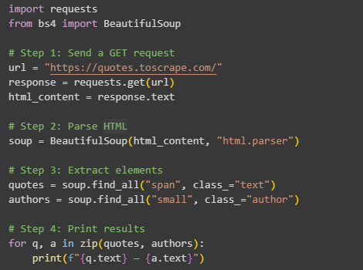
INTEGRAÇÃO DE SISTEMAS – TRABALHO PRÁTICO N.º 1
– Exemplos Web Scraping com GPT’s
■ ChatGPT Exemplo 1
Degree IN Informatics engineering
O primeiro exemplo fornecido de nível ‘basic’ extrai a informação estática presente no website https://quotes.toscrape.com/ e apresenta como output a quote extraída e o autor.
@2025, 31394 Filipe Fernandes | 32427 Hélder Silva| Unidade Curricular: INTEGRAÇÃO DE SISTEMAS – Ano Letivo 2025/2026 – Trabalho Prático 1
- 6 -

Slide 7
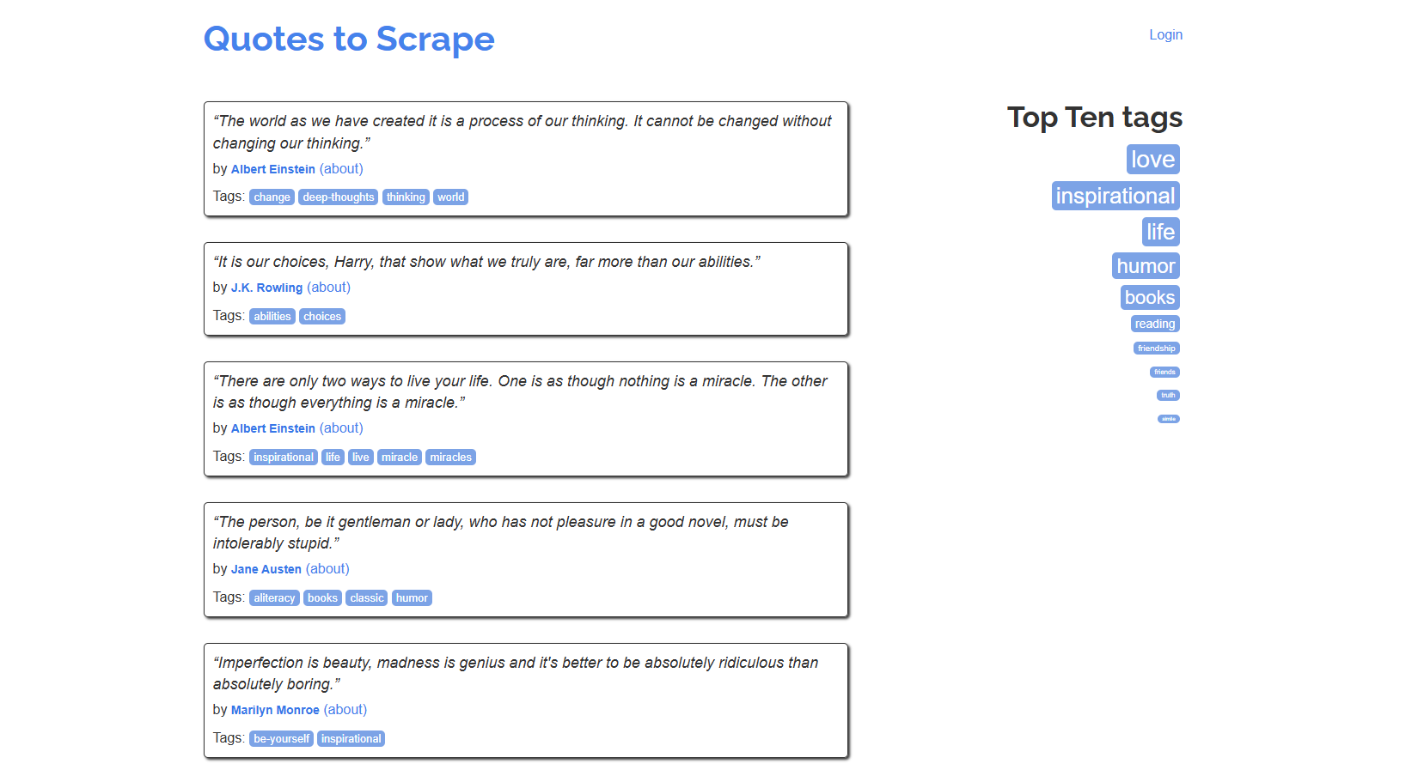
INTEGRAÇÃO DE SISTEMAS – TRABALHO PRÁTICO N.º 1
– Exemplos Web Scraping com GPT’s
■ ChatGPT Exemplo 1
Degree IN Informatics engineering
Fonte: https://quotes.toscrape.com/
@2025, 31394 Filipe Fernandes | 32427 Hélder Silva| Unidade Curricular: INTEGRAÇÃO DE SISTEMAS – Ano Letivo 2025/2026 – Trabalho Prático 1
- 7 -

Slide 8
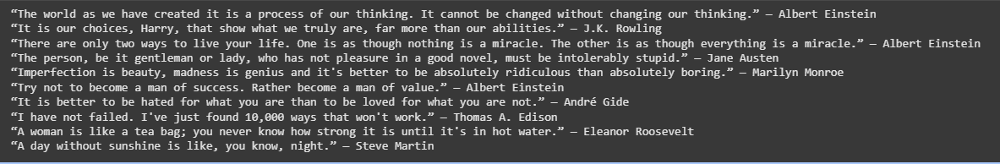
INTEGRAÇÃO DE SISTEMAS – TRABALHO PRÁTICO N.º 1
– Exemplos Web Scraping com GPT’s
■ ChatGPT Exemplo 1 Output
Degree IN Informatics engineering
Resultado da extração apresentado no terminal
Fonte: https://quotes.toscrape.com/
@2025, 31394 Filipe Fernandes | 32427 Hélder Silva| Unidade Curricular: INTEGRAÇÃO DE SISTEMAS – Ano Letivo 2025/2026 – Trabalho Prático 1
- 8 -

Slide 9
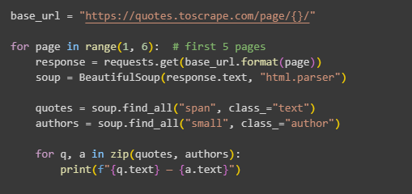
INTEGRAÇÃO DE SISTEMAS – TRABALHO PRÁTICO N.º 1
– Exemplos Web Scraping com GPT’s
■ ChatGPT Exemplo 2
Degree IN Informatics engineering
O segundo exemplo de código envolve a navegação entre páginas. Neste segundo exemplo o endereço da página ao contrário do primeiro termina em ‘/page/{}/” para que o numero da página possa ser preenchido dinamicamente no for loop.
@2025, 31394 Filipe Fernandes | 32427 Hélder Silva| Unidade Curricular: INTEGRAÇÃO DE SISTEMAS – Ano Letivo 2025/2026 – Trabalho Prático 1
- 9 -

Slide 10
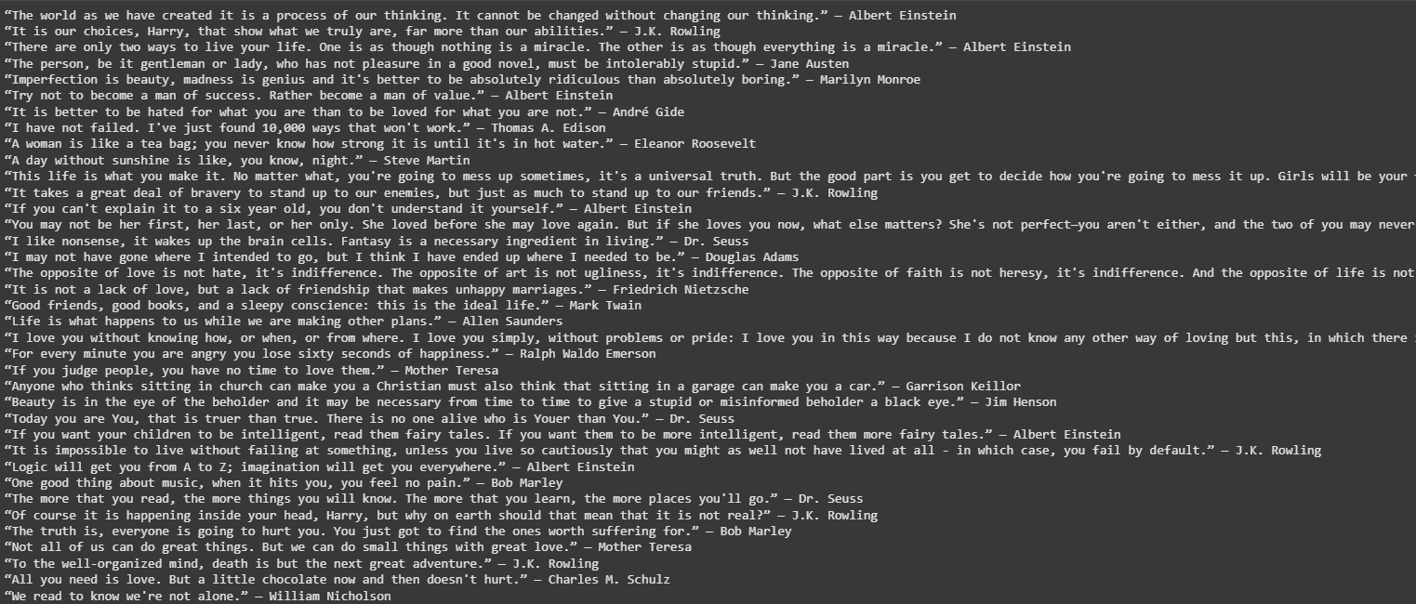
INTEGRAÇÃO DE SISTEMAS – TRABALHO PRÁTICO N.º 1
– Exemplos Web Scraping com GPT’s
■ ChatGPT Exemplo 2 Output
Degree IN Informatics engineering
@2025, 31394 Filipe Fernandes | 32427 Hélder Silva| Unidade Curricular: INTEGRAÇÃO DE SISTEMAS – Ano Letivo 2025/2026 – Trabalho Prático 1
- 10 -

Slide 11
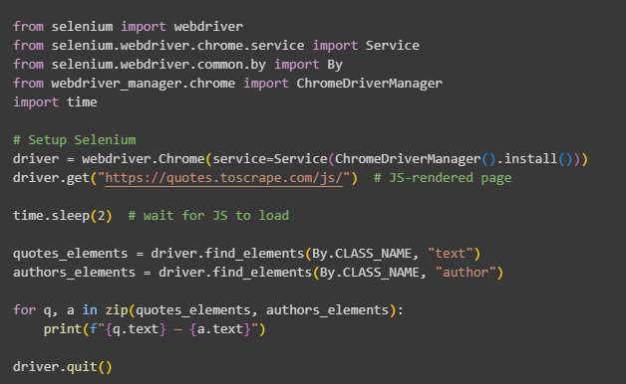
INTEGRAÇÃO DE SISTEMAS – TRABALHO PRÁTICO N.º 1
– Exemplos Web Scraping com GPT’s
■ ChatGPT Exemplo 3 Selenium
Degree IN Informatics engineering
O terceiro exemplo apresenta o uso de Selenium para extrair a informação de sites dinâmicos que utilizem javascript para carregar o seu conteúdo. Através do Selenium é possível automatizar um browser real e extrair a informação pretendida.
@2025, 31394 Filipe Fernandes | 32427 Hélder Silva| Unidade Curricular: INTEGRAÇÃO DE SISTEMAS – Ano Letivo 2025/2026 – Trabalho Prático 1
- 11 -

Slide 12
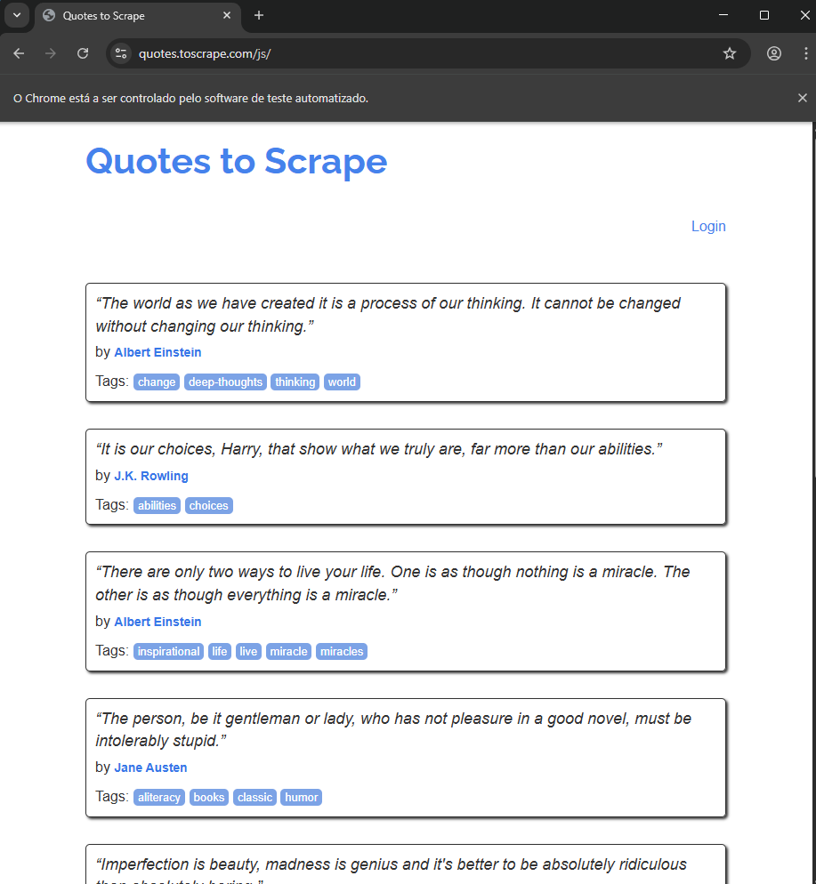
INTEGRAÇÃO DE SISTEMAS – TRABALHO PRÁTICO N.º 1
– Exemplos Web Scraping com GPT’s
■ ChatGPT Exemplo 3 Selenium
Degree IN Informatics engineering
Durante a execução o utilizador é informado que o browser está a ser controlado pelo software de teste.
No entanto é possível através de comandos que a execução seja feita sem que a janela do browser seja exibida ‘options.add_argument("--headless")’.
@2025, 31394 Filipe Fernandes | 32427 Hélder Silva| Unidade Curricular: INTEGRAÇÃO DE SISTEMAS – Ano Letivo 2025/2026 – Trabalho Prático 1
- 12 -

Slide 13
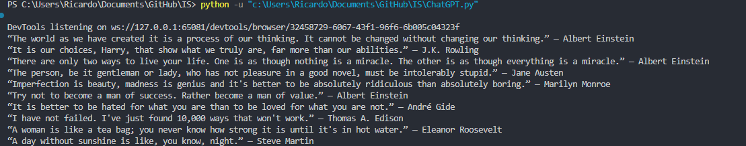
INTEGRAÇÃO DE SISTEMAS – TRABALHO PRÁTICO N.º 1
– Exemplos Web Scraping com GPT’s
■ ChatGPT Exemplo 3 Selenium Output
Degree IN Informatics engineering
@2025, 31394 Filipe Fernandes | 32427 Hélder Silva| Unidade Curricular: INTEGRAÇÃO DE SISTEMAS – Ano Letivo 2025/2026 – Trabalho Prático 1
- 13 -

Slide 14
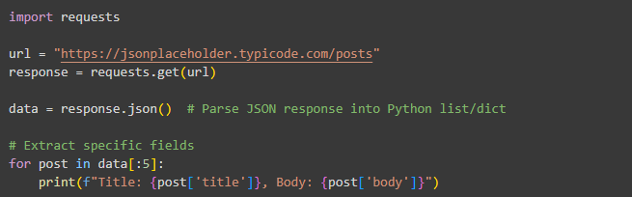
INTEGRAÇÃO DE SISTEMAS – TRABALHO PRÁTICO N.º 1
– Exemplos Web Scraping com GPT’s
■ ChatGPT Exemplo 4 API Endpoints
Degree IN Informatics engineering
Atualmente muitos websites recebem a sua informação através de API calls que retornam ficheiros JSON que são depois apresentados. O quarto exemplo fornecido demonstra este situação em que a extração é feita diretamente do JSON recebido como resposta.
@2025, 31394 Filipe Fernandes | 32427 Hélder Silva| Unidade Curricular: INTEGRAÇÃO DE SISTEMAS – Ano Letivo 2025/2026 – Trabalho Prático 1
- 14 -

Slide 15
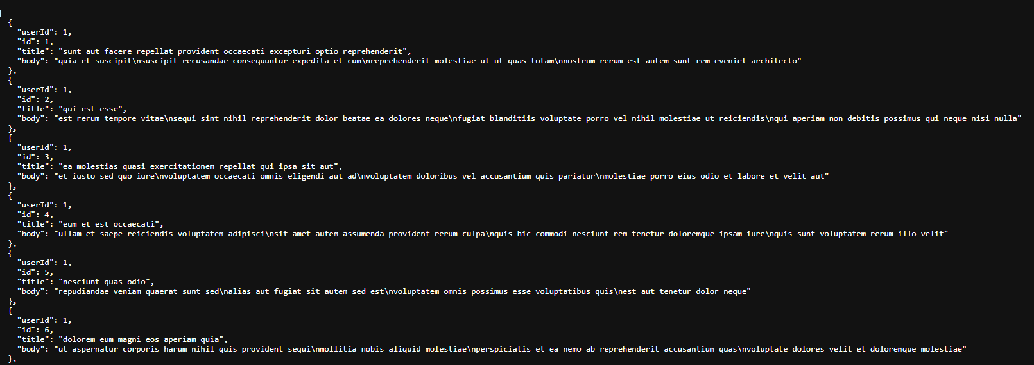
INTEGRAÇÃO DE SISTEMAS – TRABALHO PRÁTICO N.º 1
– Exemplos Web Scraping com GPT’s
■ ChatGPT Exemplo 4 API Endpoints
Degree IN Informatics engineering
Estrutura do JSON retornado no Endpoint
Fonte: https://jsonplaceholder.typicode.com/posts
@2025, 31394 Filipe Fernandes | 32427 Hélder Silva| Unidade Curricular: INTEGRAÇÃO DE SISTEMAS – Ano Letivo 2025/2026 – Trabalho Prático 1
- 15 -

Slide 16
INTEGRAÇÃO DE SISTEMAS – TRABALHO PRÁTICO N.º 1
– Exemplos Web Scraping com GPT’s
■ ChatGPT Exemplo 4 API Endpoints
Degree IN Informatics engineering
O código fornecido vai extrair diretamente a informação do JSON proveniente da API cal e apresentar o ‘title’ e o ‘body’ dos primeiros 5 elementos.
Fonte: https://jsonplaceholder.typicode.com/posts
@2025, 31394 Filipe Fernandes | 32427 Hélder Silva| Unidade Curricular: INTEGRAÇÃO DE SISTEMAS – Ano Letivo 2025/2026 – Trabalho Prático 1
- 16 -

Slide 17
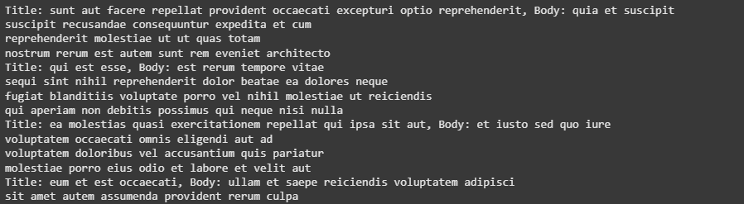
INTEGRAÇÃO DE SISTEMAS – TRABALHO PRÁTICO N.º 1
– Exemplos Web Scraping com GPT’s
■ ChatGPT Exemplo 4 Output
Degree IN Informatics engineering
@2025, 31394 Filipe Fernandes | 32427 Hélder Silva| Unidade Curricular: INTEGRAÇÃO DE SISTEMAS – Ano Letivo 2025/2026 – Trabalho Prático 1
- 17 -

Slide 18
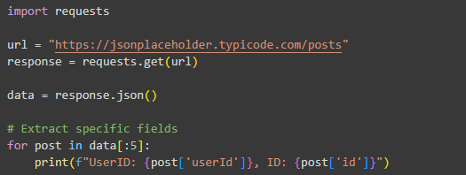
INTEGRAÇÃO DE SISTEMAS – TRABALHO PRÁTICO N.º 1
– Exemplos Web Scraping com GPT’s
■ ChatGPT Exemplo 4 Output
Degree IN Informatics engineering
Conhecendo a estrutura do JSON retornado pode facilmente ser adaptado para apresentar informação diferente. Neste exemplo foi alterado para apresentar o UserId e o ID.
@2025, 31394 Filipe Fernandes | 32427 Hélder Silva| Unidade Curricular: INTEGRAÇÃO DE SISTEMAS – Ano Letivo 2025/2026 – Trabalho Prático 1
- 18 -

Slide 19

INTEGRAÇÃO DE SISTEMAS – TRABALHO PRÁTICO N.º 1
– Exemplos Web Scraping com GPT’s
■ ChatGPT Exemplo 4
Degree IN Informatics engineering
Conhecendo a estrutura do JSON retornado pode facilmente ser adaptado para apresentar informação diferente. Neste exemplo foi alterado para apresentar o UserId e o ID dos primeiros 5 elementos.
@2025, 31394 Filipe Fernandes | 32427 Hélder Silva| Unidade Curricular: INTEGRAÇÃO DE SISTEMAS – Ano Letivo 2025/2026 – Trabalho Prático 1
- 19 -

Slide 20
INTEGRAÇÃO DE SISTEMAS – TRABALHO PRÁTICO N.º 1
– Exemplos Web Scraping com GPT’s
■ ChatGPT Exemplo 5
Degree IN Informatics engineering
O quinto e ultimo exemplo originado pelo prompt apresenta um exemplo simples que apresenta a utilização de headers para evitar a deteção por parte do website caso exista bloqueio contra scraping. Em vez do default header é adicionado um header que simula o que seria esperado de um browser real e são adicionados delays aleatórios durante a extração para evitar que seja detetado como sendo um bot.
@2025, 31394 Filipe Fernandes | 32427 Hélder Silva| Unidade Curricular: INTEGRAÇÃO DE SISTEMAS – Ano Letivo 2025/2026 – Trabalho Prático 1
- 20 -

Slide 21
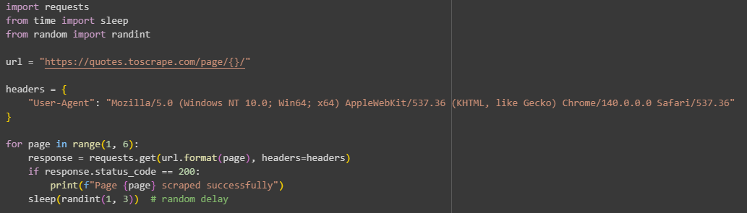

INTEGRAÇÃO DE SISTEMAS – TRABALHO PRÁTICO N.º 1
– Exemplos Web Scraping com GPT’s
■ ChatGPT Exemplo 5
Degree IN Informatics engineering
O exemplo fornecido apenas valida se a tentativa de extração retorna como sucesso.
@2025, 31394 Filipe Fernandes | 32427 Hélder Silva| Unidade Curricular: INTEGRAÇÃO DE SISTEMAS – Ano Letivo 2025/2026 – Trabalho Prático 1
- 21 -

Slide 22
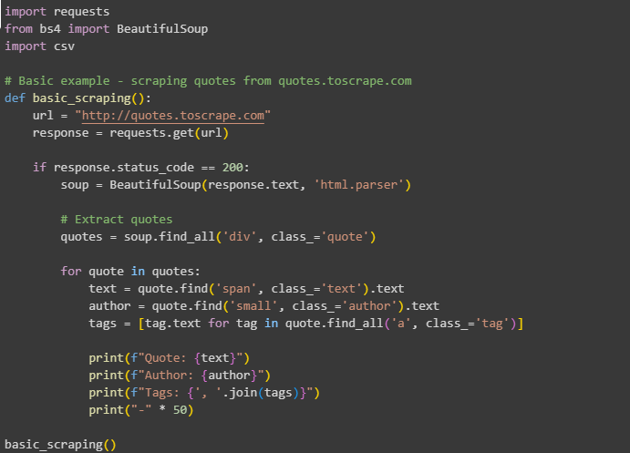
INTEGRAÇÃO DE SISTEMAS – TRABALHO PRÁTICO N.º 1
– Exemplos Web Scraping com GPT’s
■ DeepSeek Exemplo 1
Degree IN Informatics engineering
O primeiro exemplo apresentado usa a biblioteca request e BeautifulSoup para extrair informação de uma página estática. Ambos os modelos usaram o mesmo website como alvo para a extração de dados.
@2025, 31394 Filipe Fernandes | 32427 Hélder Silva| Unidade Curricular: INTEGRAÇÃO DE SISTEMAS – Ano Letivo 2025/2026 – Trabalho Prático 1
- 22 -

Slide 23
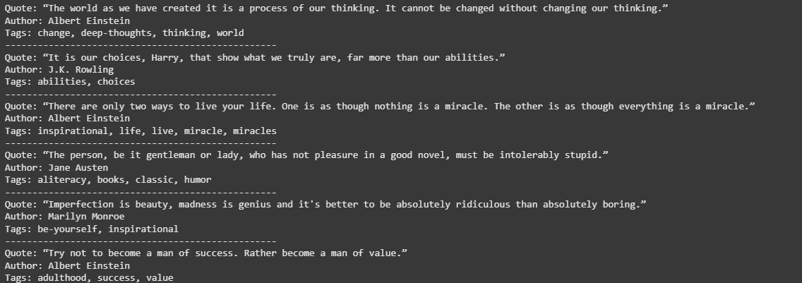
INTEGRAÇÃO DE SISTEMAS – TRABALHO PRÁTICO N.º 1
– Exemplos Web Scraping com GPT’s
■ DeepSeek Exemplo 1 Output
Degree IN Informatics engineering
@2025, 31394 Filipe Fernandes | 32427 Hélder Silva| Unidade Curricular: INTEGRAÇÃO DE SISTEMAS – Ano Letivo 2025/2026 – Trabalho Prático 1
- 23 -

Slide 24
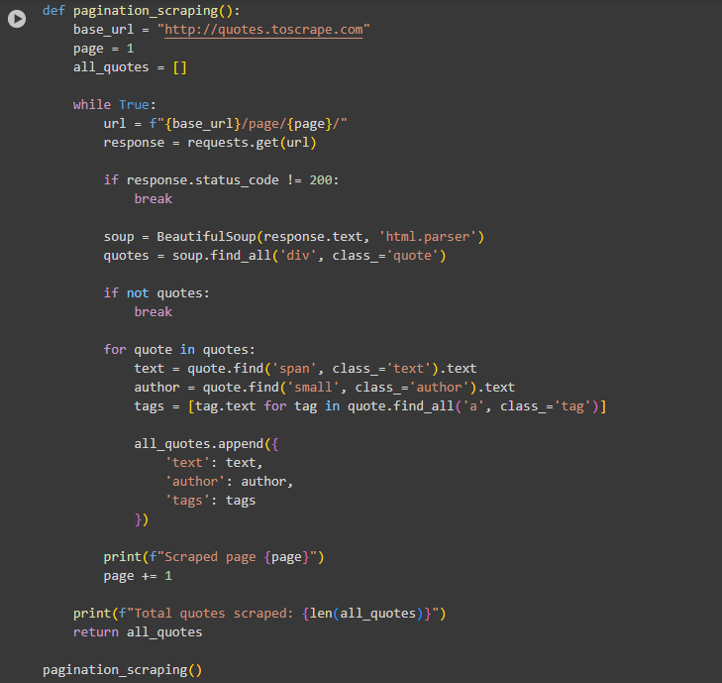
INTEGRAÇÃO DE SISTEMAS – TRABALHO PRÁTICO N.º 1
– Exemplos Web Scraping com GPT’s
■ DeepSeek Exemplo 2
Degree IN Informatics engineering
@2025, 31394 Filipe Fernandes | 32427 Hélder Silva| Unidade Curricular: INTEGRAÇÃO DE SISTEMAS – Ano Letivo 2025/2026 – Trabalho Prático 1
- 24 -

Slide 25
INTEGRAÇÃO DE SISTEMAS – TRABALHO PRÁTICO N.º 1
– Exemplos Web Scraping com GPT’s
■ DeepSeek Exemplo 2
Degree IN Informatics engineering
O segundo exemplo considerado como nível ‘intermedio’ pelo modelo utilizado vai de encontra ao exemplo gerado pelo modelo da OpenAI.
A complexidade deste exemplo aumenta face ao primeiro com a adição da navegação entre páginas.
@2025, 31394 Filipe Fernandes | 32427 Hélder Silva| Unidade Curricular: INTEGRAÇÃO DE SISTEMAS – Ano Letivo 2025/2026 – Trabalho Prático 1
- 25 -

Slide 26
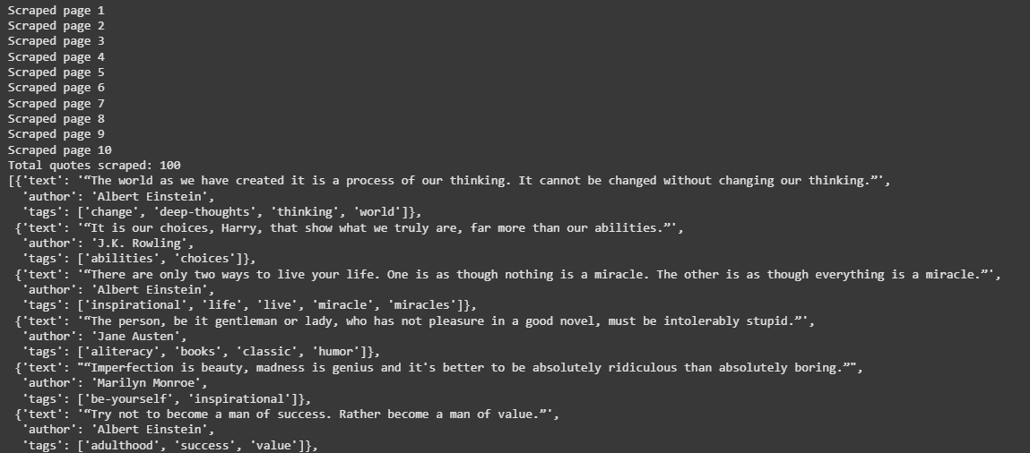
INTEGRAÇÃO DE SISTEMAS – TRABALHO PRÁTICO N.º 1
– Exemplos Web Scraping com GPT’s
■ DeepSeek Exemplo 2 Output
Degree IN Informatics engineering
@2025, 31394 Filipe Fernandes | 32427 Hélder Silva| Unidade Curricular: INTEGRAÇÃO DE SISTEMAS – Ano Letivo 2025/2026 – Trabalho Prático 1
- 26 -

Slide 27
INTEGRAÇÃO DE SISTEMAS – TRABALHO PRÁTICO N.º 1
– Exemplos Web Scraping com GPT’s
■ DeepSeek Exemplo 3
Degree IN Informatics engineering
O terceiro exemplo utiliza Selenium web driver indo de encontro aos resultados apresentados pelo modelo da OpenAI.
O exemplo apresentado pelo modelo DeepSeek apresenta uma estrutura mais completa como o uso da biblioteca Pandas para a criação de um data frame e posteriormente guardar em formato csv e fazer uso de configurações disponíveis na biblioteca Selenium para que o browser corra no background e reduza o uso de recursos.
@2025, 31394 Filipe Fernandes | 32427 Hélder Silva| Unidade Curricular: INTEGRAÇÃO DE SISTEMAS – Ano Letivo 2025/2026 – Trabalho Prático 1
- 27 -

Slide 28
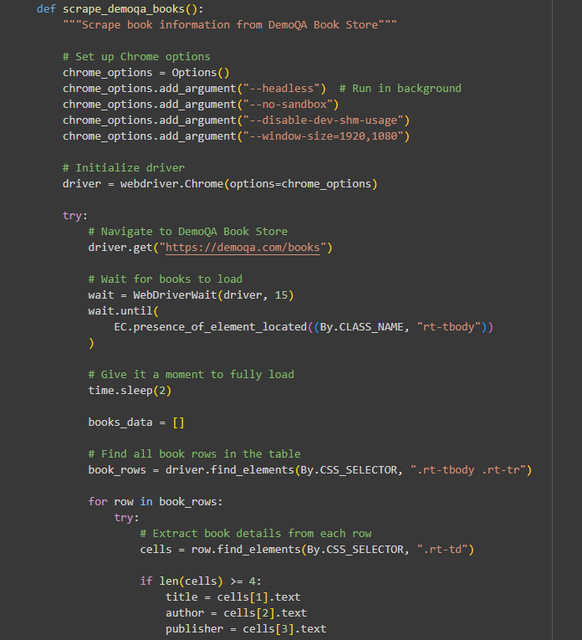
INTEGRAÇÃO DE SISTEMAS – TRABALHO PRÁTICO N.º 1
– Exemplos Web Scraping com GPT’s
■ DeepSeek Exemplo 3
Degree IN Informatics engineering
@2025, 31394 Filipe Fernandes | 32427 Hélder Silva| Unidade Curricular: INTEGRAÇÃO DE SISTEMAS – Ano Letivo 2025/2026 – Trabalho Prático 1
- 28 -

Slide 29
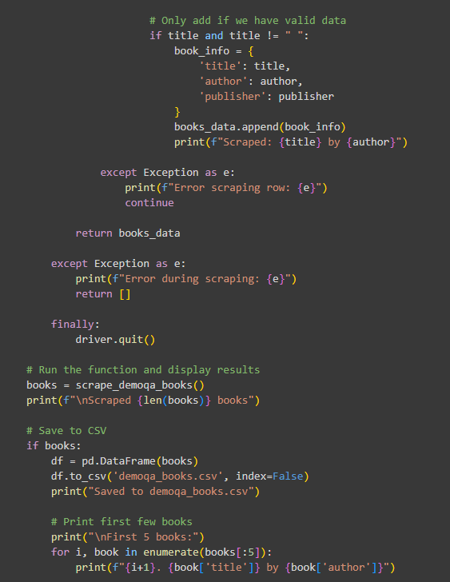
INTEGRAÇÃO DE SISTEMAS – TRABALHO PRÁTICO N.º 1
– Exemplos Web Scraping com GPT’s
■ DeepSeek Exemplo 3
Degree IN Informatics engineering
@2025, 31394 Filipe Fernandes | 32427 Hélder Silva| Unidade Curricular: INTEGRAÇÃO DE SISTEMAS – Ano Letivo 2025/2026 – Trabalho Prático 1
- 29 -

Slide 30
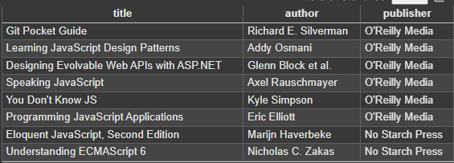
INTEGRAÇÃO DE SISTEMAS – TRABALHO PRÁTICO N.º 1
– Exemplos Web Scraping com GPT’s
■ DeepSeek Exemplo 3 Output
Degree IN Informatics engineering
Resultado obtido através do uso dos métodos disponibilizados pela biblioteca Pandas para organizar e guardar em formato csv.
@2025, 31394 Filipe Fernandes | 32427 Hélder Silva| Unidade Curricular: INTEGRAÇÃO DE SISTEMAS – Ano Letivo 2025/2026 – Trabalho Prático 1
- 30 -

Slide 31

INTEGRAÇÃO DE SISTEMAS – TRABALHO PRÁTICO N.º 1
– Exemplos Web Scraping com GPT’s
■ DeepSeek Exemplo 4
Degree IN Informatics engineering
O quarto exemplo apresenta uma framework que não foi apresentada nos exemplos fornecidos pelo ChatGPT. Neste exemplo é apresentado o Scrapy , uma framework open source em python desenvolvida para web-crawling.
Fonte: https://scrapy.org/
@2025, 31394 Filipe Fernandes | 32427 Hélder Silva| Unidade Curricular: INTEGRAÇÃO DE SISTEMAS – Ano Letivo 2025/2026 – Trabalho Prático 1
- 31 -

Slide 32
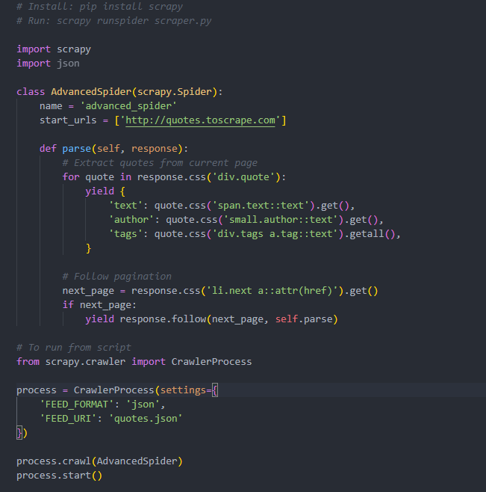
INTEGRAÇÃO DE SISTEMAS – TRABALHO PRÁTICO N.º 1
– Exemplos Web Scraping com GPT’s
■ DeepSeek Exemplo 4
Degree IN Informatics engineering
@2025, 31394 Filipe Fernandes | 32427 Hélder Silva| Unidade Curricular: INTEGRAÇÃO DE SISTEMAS – Ano Letivo 2025/2026 – Trabalho Prático 1
- 32 -

Slide 33
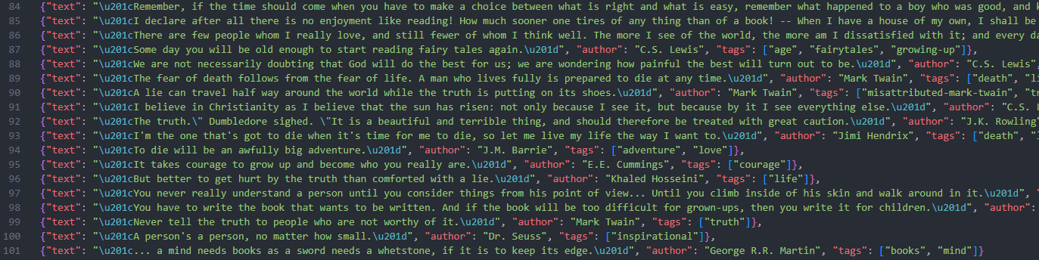
INTEGRAÇÃO DE SISTEMAS – TRABALHO PRÁTICO N.º 1
– Exemplos Web Scraping com GPT’s
■ DeepSeek Exemplo 4 Output
Degree IN Informatics engineering
Resultado do Output em formato JSON
@2025, 31394 Filipe Fernandes | 32427 Hélder Silva| Unidade Curricular: INTEGRAÇÃO DE SISTEMAS – Ano Letivo 2025/2026 – Trabalho Prático 1
- 33 -

Slide 34
INTEGRAÇÃO DE SISTEMAS – TRABALHO PRÁTICO N.º 1
– Exemplos Web Scraping com GPT’s
■ DeepSeek Exemplo 5
Degree IN Informatics engineering
O quinto exemplo vai de encontra ao demonstrado pelo exemplo 4 fornecido pelo ChatGPT a extração é feita sobre o JSON retornado pelo endpoint pretendido.
Neste exemplo já são incluídos headers para simular um browser real e evitar a deteção anti-bot que o website possa ter.
@2025, 31394 Filipe Fernandes | 32427 Hélder Silva| Unidade Curricular: INTEGRAÇÃO DE SISTEMAS – Ano Letivo 2025/2026 – Trabalho Prático 1
- 34 -

Slide 35
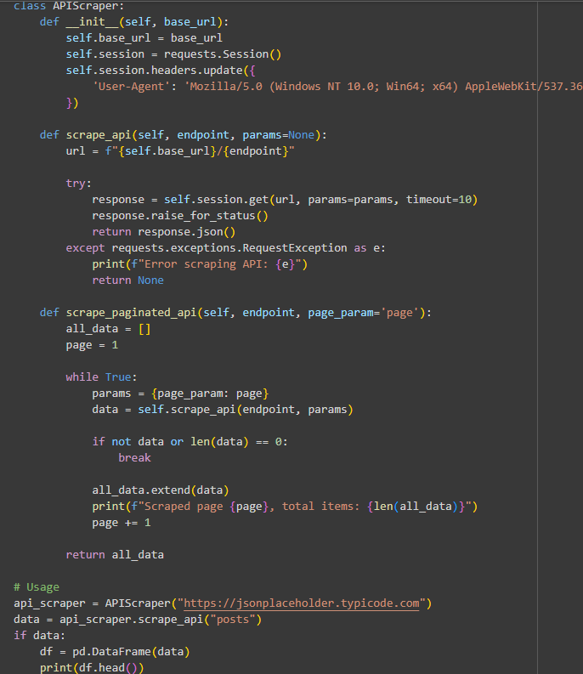
INTEGRAÇÃO DE SISTEMAS – TRABALHO PRÁTICO N.º 1
– Exemplos Web Scraping com GPT’s
■ DeepSeek Exemplo 5
Degree IN Informatics engineering
@2025, 31394 Filipe Fernandes | 32427 Hélder Silva| Unidade Curricular: INTEGRAÇÃO DE SISTEMAS – Ano Letivo 2025/2026 – Trabalho Prático 1
- 35 -

Slide 36
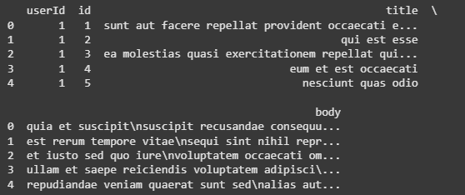
INTEGRAÇÃO DE SISTEMAS – TRABALHO PRÁTICO N.º 1
– Exemplos Web Scraping com GPT’s
■ DeepSeek Exemplo 5 Output
Degree IN Informatics engineering
@2025, 31394 Filipe Fernandes | 32427 Hélder Silva| Unidade Curricular: INTEGRAÇÃO DE SISTEMAS – Ano Letivo 2025/2026 – Trabalho Prático 1
- 36 -

Slide 37
INTEGRAÇÃO DE SISTEMAS – TRABALHO PRÁTICO N.º 1
– Exemplos Web Scraping com GPT’s
■ DeepSeek Exemplo 6
Degree IN Informatics engineering
O exemplo final fornecido pelo modelo do DeepSeek demonstra como integrar os dados extraídos com uma base de dados neste caso relacional através da biblioteca sqlite3.
Ao contrário de base de dados com PostgreSQL, esta biblioteca desenvolvida em C é leve e não precisa de um servidor separado. Toda a base de dados é armazenada em um ficheiro.
Fonte: https://docs.python.org/3/library/sqlite3.html
@2025, 31394 Filipe Fernandes | 32427 Hélder Silva| Unidade Curricular: INTEGRAÇÃO DE SISTEMAS – Ano Letivo 2025/2026 – Trabalho Prático 1
- 37 -

Slide 38
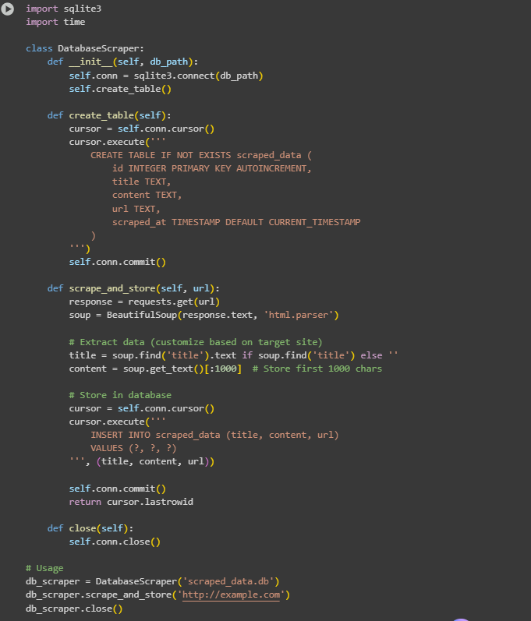
INTEGRAÇÃO DE SISTEMAS – TRABALHO PRÁTICO N.º 1
– Exemplos Web Scraping com GPT’s
■ DeepSeek Exemplo 6
Degree IN Informatics engineering
O output da extração é armazenado no ficheiro ‘scraped_data-db’ que corresponde à base de dados.
@2025, 31394 Filipe Fernandes | 32427 Hélder Silva| Unidade Curricular: INTEGRAÇÃO DE SISTEMAS – Ano Letivo 2025/2026 – Trabalho Prático 1
- 38 -

Slide 39
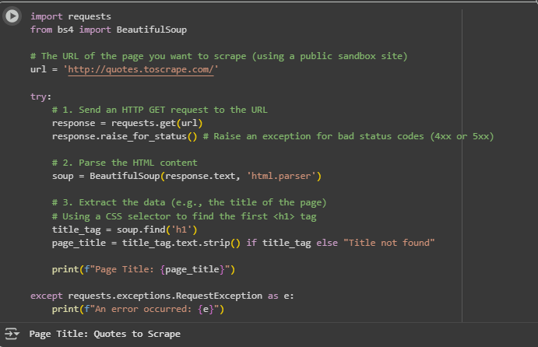
INTEGRAÇÃO DE SISTEMAS – TRABALHO PRÁTICO N.º 1
– Exemplos Web Scraping com GPT’s
■ Gemini Exemplo 1
Degree IN Informatics engineering
Tal como em ambos os modelos testados anteriormente o primeiro exemplo utiliza request e BeautifulSoup para extrair informação de uma página estática.
@2025, 31394 Filipe Fernandes | 32427 Hélder Silva| Unidade Curricular: INTEGRAÇÃO DE SISTEMAS – Ano Letivo 2025/2026 – Trabalho Prático 1
- 39 -

Slide 40
INTEGRAÇÃO DE SISTEMAS – TRABALHO PRÁTICO N.º 1
– Exemplos Web Scraping com GPT’s
■ Gemini Exemplo 2
Degree IN Informatics engineering
Ao contrário dos modelos anteriores o Gemini não forneceu com base no prompt inicial um exemplo de extração com múltiplas páginas passando de páginas estáticas para o uso de Selenium para extração de dados de páginas com conteúdo dinâmico.
Tal como o modelo DeepSeek e ao contrario do exemplo fornecido pelo ChatGPT o exemplo já possui modo ‘headless’ para que a simulação do browser corra no background.
@2025, 31394 Filipe Fernandes | 32427 Hélder Silva| Unidade Curricular: INTEGRAÇÃO DE SISTEMAS – Ano Letivo 2025/2026 – Trabalho Prático 1
- 40 -

Slide 41
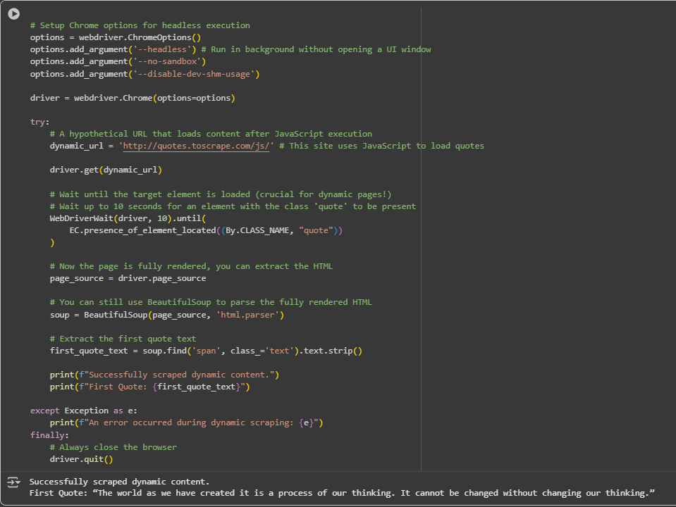
INTEGRAÇÃO DE SISTEMAS – TRABALHO PRÁTICO N.º 1
– Exemplos Web Scraping com GPT’s
■ Gemini Exemplo 2
Degree IN Informatics engineering
@2025, 31394 Filipe Fernandes | 32427 Hélder Silva| Unidade Curricular: INTEGRAÇÃO DE SISTEMAS – Ano Letivo 2025/2026 – Trabalho Prático 1
- 41 -

Slide 42
INTEGRAÇÃO DE SISTEMAS – TRABALHO PRÁTICO N.º 1
– Exemplos Web Scraping com GPT’s
■ Gemini Exemplo 3
Degree IN Informatics engineering
O terceiro e ultimo exemplo fornecido pelo Gemini demonstra o uso da framework Scrapy e tal como visto no DeepSeek demonstra a implementação de uma ‘spider’ para extração de dados.
@2025, 31394 Filipe Fernandes | 32427 Hélder Silva| Unidade Curricular: INTEGRAÇÃO DE SISTEMAS – Ano Letivo 2025/2026 – Trabalho Prático 1
- 42 -

Slide 43
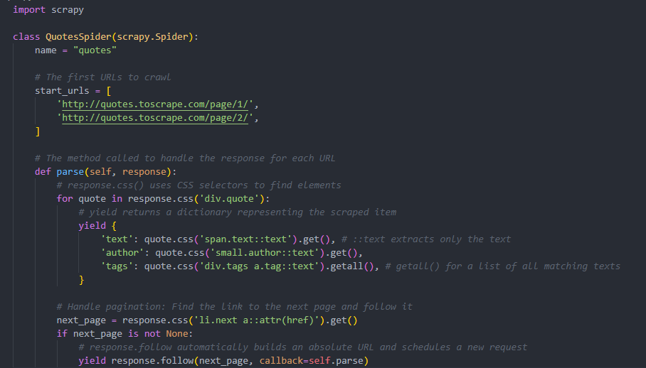
INTEGRAÇÃO DE SISTEMAS – TRABALHO PRÁTICO N.º 1
– Exemplos Web Scraping com GPT’s
■ Gemini Exemplo 3
Degree IN Informatics engineering
@2025, 31394 Filipe Fernandes | 32427 Hélder Silva| Unidade Curricular: INTEGRAÇÃO DE SISTEMAS – Ano Letivo 2025/2026 – Trabalho Prático 1
- 43 -

Slide 44
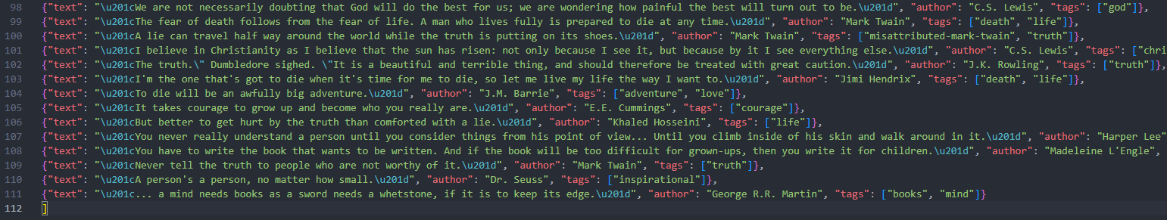
INTEGRAÇÃO DE SISTEMAS – TRABALHO PRÁTICO N.º 1
– Exemplos Web Scraping com GPT’s
■ Gemini Exemplo 3 Output
Degree IN Informatics engineering
@2025, 31394 Filipe Fernandes | 32427 Hélder Silva| Unidade Curricular: INTEGRAÇÃO DE SISTEMAS – Ano Letivo 2025/2026 – Trabalho Prático 1
- 44 -

Slide 45
INTEGRAÇÃO DE SISTEMAS – TRABALHO PRÁTICO N.º 1
– Exemplos Web Scraping com GPT’s
■ Conclusão
Degree IN Informatics engineering
“Give me examples of python code for web scraping. Basic to Advanced extraction”
Considerando o prompt inicial usado nos três modelos as respostas obtidas foram de encontro ao pretendido em que as respostas entre modelos foram parecidas.
Todos os modelos apresentaram exemplos com recurso a bibliotecas requests ,BeautifulSoup e Selenium.
@2025, 31394 Filipe Fernandes | 32427 Hélder Silva| Unidade Curricular: INTEGRAÇÃO DE SISTEMAS – Ano Letivo 2025/2026 – Trabalho Prático 1
- 45 -

Slide 46
INTEGRAÇÃO DE SISTEMAS – TRABALHO PRÁTICO N.º 1
– Exemplos Web Scraping com GPT’s
■ Conclusão
Degree IN Informatics engineering
Todos os modelos apresentaram exemplos de extração em páginas estáticas e com conteudo dinâmico no entanto é possível identificar diferenças nas respostas entre os modelos.
  ChatGPT: O exemplo com maior nível de complexidade apresentado foi o uso de ‘headers’ para simular um browser real e uso de ‘sleep’ para simular delay aleatório e evitar ser detetado.
  Gemini: Apresentou apenas três exemplos influenciado pela prompt ‘ basic to advanced’ no entanto ao contrário do ChatGPT apresenta um exemplo com o uso da framework scrapy.
@2025, 31394 Filipe Fernandes | 32427 Hélder Silva| Unidade Curricular: INTEGRAÇÃO DE SISTEMAS – Ano Letivo 2025/2026 – Trabalho Prático 1
- 46 -

Slide 47
INTEGRAÇÃO DE SISTEMAS – TRABALHO PRÁTICO N.º 1
– Exemplos Web Scraping com GPT’s
■ Conclusão
Degree IN Informatics engineering
  DeepSeek: Este modelo apresentou os exemplos mais completos. Apesar de apresentar exemplos que vão de encontra aos restantes modelos , páginas estáticas (ChatGPT/Gemini), navegação entre páginas(ChatGPT), scrapy(Gemini), extração JSON(ChatGPT), este modelo apresentou ainda exemplos que usam bibliotecas que não estão presentes nos exemplos dos restantes com o Pandas para organizar dados e guardar em csv e o sqlite3 para integração com base de dados.
@2025, 31394 Filipe Fernandes | 32427 Hélder Silva| Unidade Curricular: INTEGRAÇÃO DE SISTEMAS – Ano Letivo 2025/2026 – Trabalho Prático 1
- 47 -

Slide 48
INTEGRAÇÃO DE SISTEMAS – TRABALHO PRÁTICO N.º 1
– Exemplos Web Scraping com GPT’s
■ 8. Bibliografia e Referências Web
Degree IN Informatics engineering
Modelos GPT selecionados:
  ChatGpt https://chatgpt.com
  Gemini https://gemini.google.com/
  Deepseek https://www.deepseek.com/
Websites usados para extrair dados:
  https://quotes.toscrape.com/
  https://jsonplaceholder.typicode.com/posts
Scrappy https://www.scrapy.org/
Sqlite3 https://docs.python.org/3/library/sqlite3.html
@2025, 31394 Filipe Fernandes | 32427 Hélder Silva| Unidade Curricular: INTEGRAÇÃO DE SISTEMAS – Ano Letivo 2025/2026 – Trabalho Prático 1
- 48 -
Notes:
Tiago (acabar referencias)

Slide 49

www.ipvc.pt

